Slide 1
{{simulation.projet.nomProjet}}
{{simulation.projet.organisation.raisonSociale}}
{{simulation.projet.organisation.adresse1}}
{{simulation.projet.organisation.adresse2}}
{{simulation.projet.organisation.codePostal}} {{simulation.projet.organisation.ville}}
À l’attention de :
{{simulation.projet.contact.nom}} {{simulation.projet.contact.prenom}}
Offre présentée par :
{{simulation.projet.utilisateur.prenom}} {{simulation.projet.utilisateur.nom}}
{{simulation.projet.utilisateur.telephone}}
{{simulation.projet.utilisateur.email}}

Slide 2

Présentation de l’entreprise

Slide 3





{{simulation.projet.utilisateur.prenom}} {{simulation.projet.utilisateur.nom}}
{{simulation.projet.utilisateur.fonction.libelle}}
{{simulation.projet.utilisateur.telephone}}
{{simulation.projet.utilisateur.email}}
Agence de {{simulation.projet.utilisateur.agence.nom}}
{{simulation.projet.utilisateur.agence.adresse1}}
{{simulation.projet.utilisateur.agence.adresse2}}
{{simulation.projet.utilisateur.agence.codePostal}}
{{simulation.projet.utilisateur.agence.ville}}
{{simulation.projet.utilisateur.agence.telephone}}
Retrouvez toute notre actualité sur www.koesio.com et sur nos réseaux sociaux !

Slide 4


Notre synthèse
financière

Slide 5

La solution
LA SYNTHÈSE FINANCIÈRE GLOBALE
Suite à nos échanges et en fonction des différents éléments que vous nous avez communiqués, veuillez trouver ci-après une proposition personnalisée, étudiée pour répondre à vos attentes :
AVANT :
APRÈS :
APRES :
Détail |  | Montant
LIENS INTERNET + TÉLÉPHONIE FIXE + TÉLÉPHONIE MOBILE
TOTAL |  | 1250 €
Détail |  | Montant
LIENS INTERNET + TÉLÉPHONIE FIXE + TÉLÉPHONIE MOBILE
TOTAL |  | 1500 €

Slide 6






La solution
POUR REPONDRE A VOS ENJEUX
Nous avons cherché la solution la plus adaptée pour répondre à vos enjeux essentiels. Au travers de nos offres, vous allez pouvoir améliorer les points attendus et op
AVANT :
APRÈS :
AVANT :
APRES :
Améliorations attendues :
Avantages :
A compléter
A compléter
A compléter
A compléter
A compléter
A compléter
A compléter
A compléter
A compléter
A compléter
Nouveautés / évolutions :
LES +
A compléter
A compléter
A compléter
A compléter
A compléter
Une solution qui répond à toutes vos attentes.
Une solution qui répond aux exigences de sécurité.
Un service client de proximité.

Slide 7
COMMANDE
VOTRE PROPOSITION
Suite à nos échanges et en fonction des différents éléments que vous nous avez communiqués, veuillez confirmer votre accord pour cette proposition personnalisée, étudiée pour répondre à vos attentes :
Détail | Montant
NOM DES SOLUTIONS VENDUES
TOTAL | €
Frais d’accès aux service et mise en service :
Bon pour accord
Date
Nom, prénom et fonction du signataire
Signature et cachet
Durée d’engagement :
Facturation :
Échéance du prélèvement : Règlement par prélèvement [périodicité]
Le Client reconnait avoir pris connaissance et accepter sans réserve les Conditions Générales et les Conditions spécifiques se rapportant aux produits et services visés dans ce Bon de commande. La signature de celui-ci vaut engagement ferme et définitif du Client sur l'ensemble des termes et conditions de l'offre. Le Client accepte un paiement par prélèvement bancaire et joins à cette fin un relevé d'identité bancaire.
Les données à caractère personnel collectées dans le cadre des présentes sont nécessaires pour l'exécution de la commande reçue du Client et font l'objet d'un usage strictement réservé à Koesio. Conformément à la loi "Informatique et Libertés" du 6 janvier 1978 modifiée et au Règlement Européen sur la Protection des Données n°2016/679, toute personne concernée dispose à tout moment d'un droit d'accès, d'opposition, de rectification, de copie et de suppression ainsi qu'un droit à la portabilité et à la limitation du traitement des données la concernant, y compris le droit de définir des directives, spécifiques ou générales, relatives au sort de mes données post-mortem, en adressant sa demande via le formulaire disponible sur koesio.com soit par voie postale (cf. adresse de koesio mentionnée en tête des présentes ou disponible sur koesio.com). Toute personne concernée peut introduire une réclamation auprès de la CNIL dans le cas où ses données personnelles ne seraient pas traitées de manière conforme à la réglementation. Pour plus d'information le Client est invité à consulter la Politique de protection des données personnelles de Koesio disponible sur koesio.com

Slide 8

Koesio vous accompagne dans vos enjeux numériques

Slide 9
L’expertise métier comme réponse à vos enjeux IT Informatique & Sécurité
Notre croissance sur les métiers de l’informatique a démarré dès 2002, et s’est particulièrement accrue depuis 2018, pour nous permettre de devenir leader dans les métiers numériques en France, autour d’une mission. Un seul guichet pour tous vos enjeux numériques !
Koesio, une synergie parfaite des métiers informatiques
Avec notre expertise en services managés, nous pilotons proactivement vos postes informatiques, à distance avec un service illimité.
Avec nos volumes d’achat, nous vous donnons accès au plus grand stock d’équipements informatiques et négocient au mieux les prix.
Nos experts informatiques régionaux configurent, suivent et agissent pour vous garantir le maintien en conditions opérationnelles de votre IT
450
10 000
M€ de CA
Users managés
1000
4
collaborateurs
informatiques
Datacenters
5 000
serveurs supervisés
Notes:
Nbe bpa
Nbe firewall à mettre

Slide 10
L’expertise métier comme réponse à vos enjeux Télécom Opérateur & Téléphonie
Nous avons créé dès 2012 l’usine Télécom Koesio Networks qui opère la mise en production des liens internet, de la voix et des forfaits mobiles, conscient des enjeux vitaux que représente la communication unifiée. Ainsi, nos entités régionales peuvent ainsi se concentrer sur leur cœur de métier : le conseil et la satisfaction de nos clients.
La force de notre offre
Opérateur & Téléphonie
Fort de notre propre fibre Koesio, nous avons mis en place une infrastructure Télécom puissante (70 points de présence POP) pour garantir la qualité et la résilience de nos liens.
Parmi les rares titulaires d’une MVNO avec Orange, nous apportons le service client dédié de proximité pour nos forfaits mobiles.
Grâce à nos offres informatiques, nous complétons nos propositions de solutions de sécurité essentielles pour vous protéger.
Nos contrats de maintenance vous permettent une garantie de votre matériel de téléphonie, et nos offres de financement un renouvellement régulier de votre matériel, à la vitesse des innovations technologiques.
70
400
Points de présence opérateur
experts métier
2000 km
10 000
Fibres
dédiées
Clients télécom
20
Millions
Minutes
voix
Notes:
Nbe bpa
Nbe firewall à mettre

Slide 11

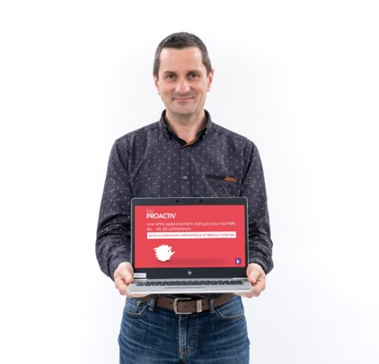

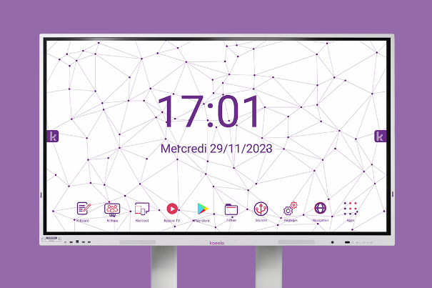
oi de neuf ?
Be Proactiv
Screen ISI Touch
Forfait Mobile
L’informatique managée des TPE / PME pour apporter le service à vos utilisateurs.
L’écran tactile
by Koesio vous apporte design et efficacité pour vos salles de réunion.
Koesio est MVNO d’Orange pour vous apporter le meilleur des 2 mondes, le réseau n°1 et un service de proximité.

Slide 12

ANNEXES
Fiches produits

